Slide 1
Riadenie zmeny v škole
1. Workshop
Pre TRŠ

Slide 2
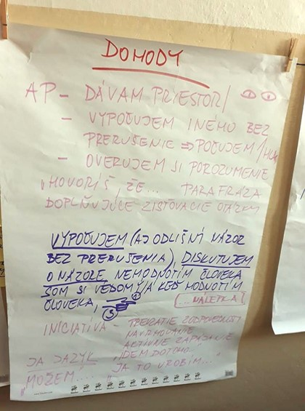
Vzájomné dohody
AP (Aktívne počúvanie):
dávam priestor/ udržiavam očný kontakt
Vypočujem iného bez prerušenia => počujem len jeden hlas
Overujem si porozumenie: „hovoríš, že...“ Rozumiem tomu správne, že...“, parafráza, doplňujúce zisťovacie otázky

Slide 3
Vypočujem odlišný názor bez prerušenia
o názore diskutujem, nehodnotím človeka=> som si toho vedomý, keď začnem hodnotiť človeka, keď mu dávam nejakú nálepku
Iniciatíva:
Prebratie zodpovednosti
Navrhovanie
Aktívne zapájanie
„Ja jazyk“:
„Idem do toho.“
„Ja to urobím.“
„môžem...“

Slide 4
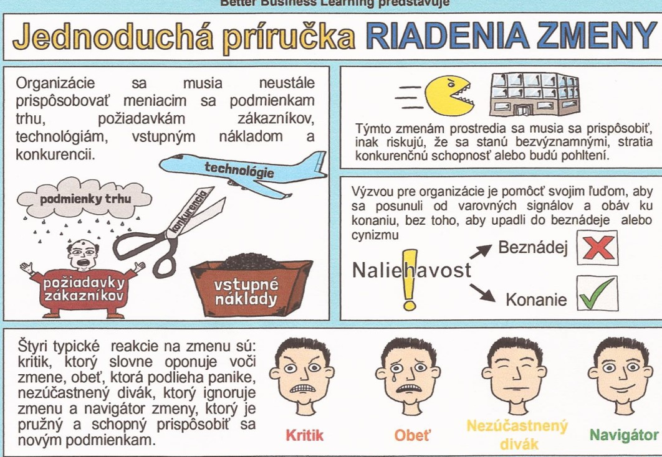
Zisťovali sme, ako prebieha proces zmeny: Jednoduchá príručka riadenia zmeny

Slide 5
Krivka prežívania zmeny (Lewis-Parker 1981)
Zisťovali sme, ako funguje krivka prežívania zmeny...
Orientácia
Popretie
Stotožnenie
Šok
Etapa 1
Obavy
Etapa 3
Etapa 2
Hľadanie
Hnev
Akceptácia
Microsoft ASK Vzdelávanie pre 21.storčie Piovarčiová- Halašová 2014

Slide 6
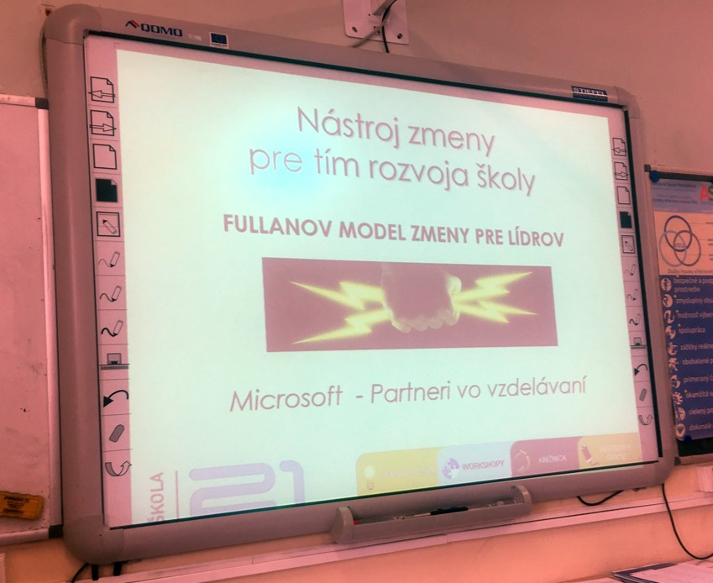
Fullanov model zmeny pre tím rozvoja školy
Otvorená rešpektujúca/ partnerská komunikácia
+
Spolupráca v pedagogickom kolektíve
=
Oblasti, ktoré chceme rozvíjať

Slide 7
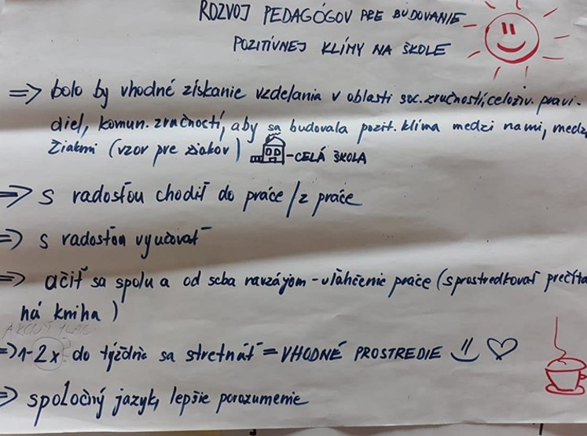
Opis prejavov Otvorenej rešpektujúcej/ partnerskej komunikácie
Opis prejavov:
S radosťou chodiť do práce aj z práce
Vyučovať s radosťou
Používať spoločný jazyk pre lepšie porozumenie
počuť v škole viac empatických reakcií
Zdieľanie svojich pocitov

Slide 8
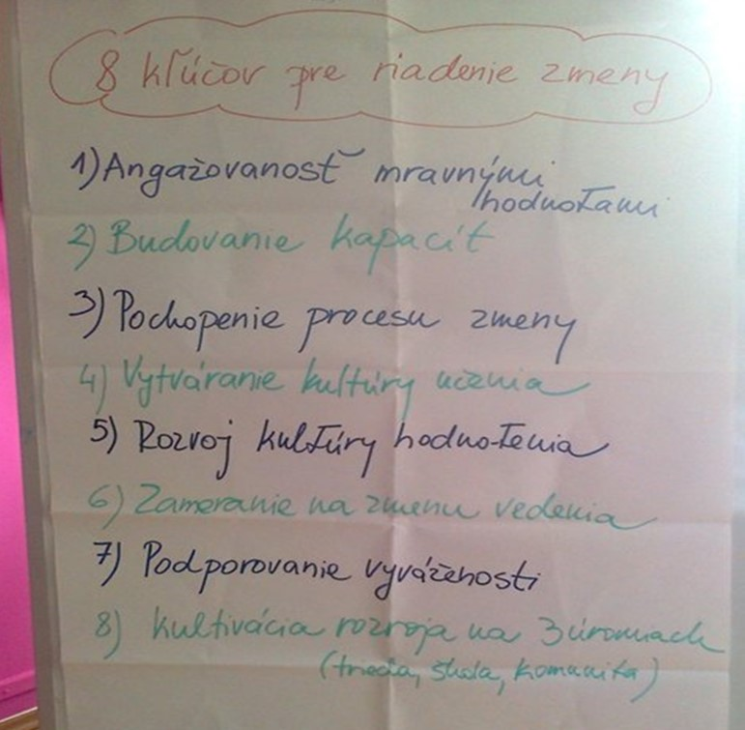
Zaoberali sme sa prvým z fullanových kľúčov: Angažovanosť mravnými hodnotami a spoločne hľadali odpoveď na otázku Prečo?
Prečo touto zmenou prechádzame a snažíme sa o rešpektujúcu a otvorenú komunikáciu v pedagogickom kolektíve, sa snažíme vysvetliť všetkým kolegom aj rodičom...

Slide 9
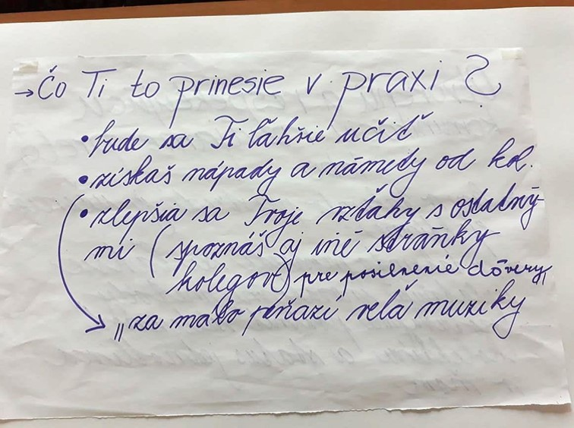
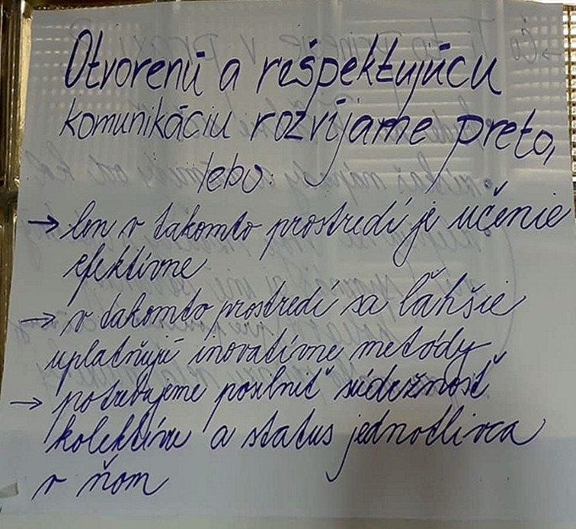
Spoločné hľadanie odpovede na otázku Prečo?

Slide 10
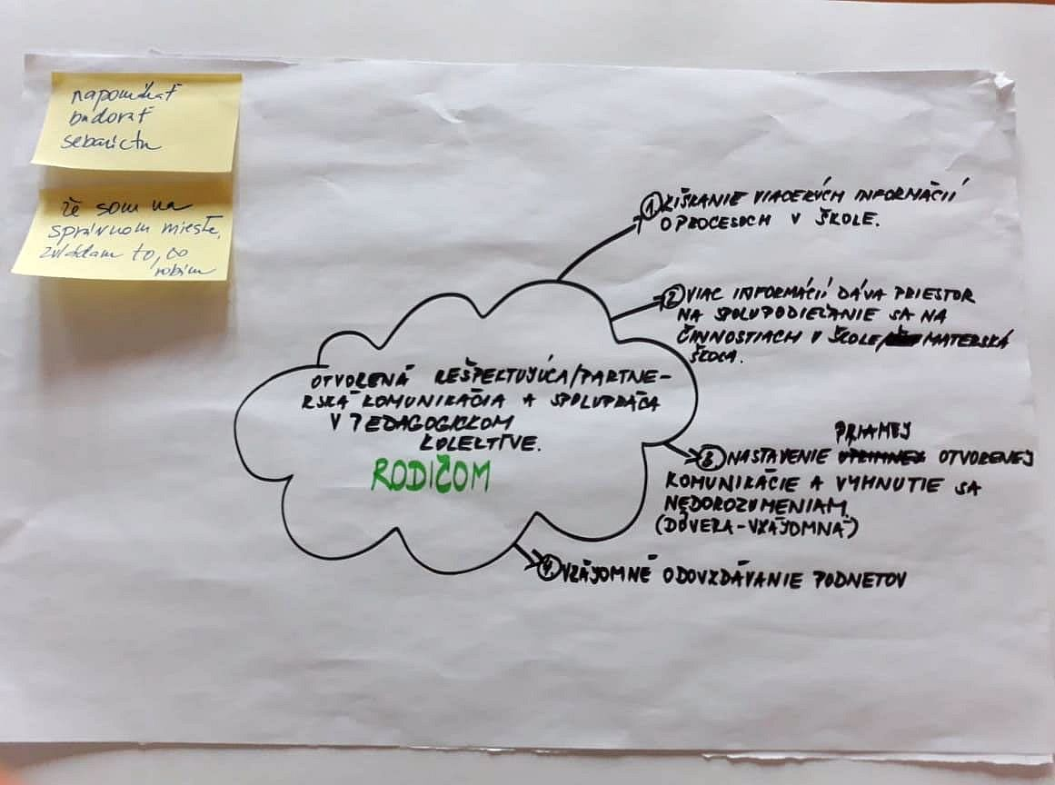

Slide 11
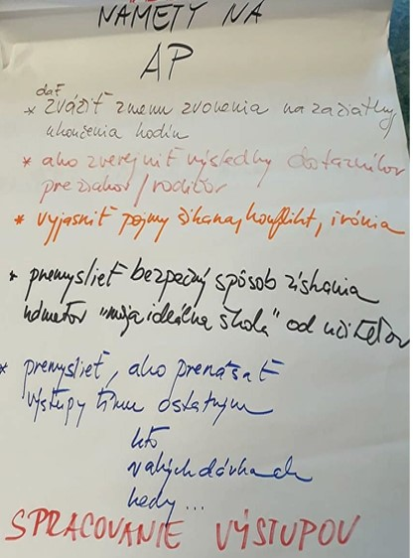
Námety na akčný plán
Čím všetkým sa budeme na najbližšom stretnutí trš zaoberať...

